Slide 1
我和我的祖国 ——第二单元整体复习
朝阳区线上课堂·七年级语文
北京市第九十四中学机场分校 王振祥

Slide 2
家国情怀
热爱祖国的大好河山，
热爱祖国的语言文化，
热爱家乡的土地人民，
……

Slide 3
第二单元
题目 | 作者 | 文学常识 | 字音 | 字形 | 写作特色
黄河颂 | 光未然 | 原名张光年，诗人，文学评论家。 《黄河大合唱》 | 气魄（ pò ） 浊（ zhuó ）流 哺（ bǔ ）育 | 山巅、狂澜 宛转、屏障 | 直接抒情 反复
老山界 | 陆定一 | 江苏无锡人，无产阶级革命家。 《中国工农红军第一方面军长征记》 | 酣(hān)然入梦 咀嚼(jǔ jué) 呜咽(yè) | 峭壁、苛捐杂税 督促、不可捉摸 | 时间变化、地点转移 生动、细腻的描写
土地的誓言 | 端木蕻良 | 原名曹京平，作家。东北作家群，与萧红曾为夫妻。 《科尔沁旗草原》 | 亘(gèn)古、嗥（háo）鸣 镐(gǎo）头、污秽(huì） | 高粱、斑斓 丰饶、耻辱 | 纷繁的故土景物 强烈的抒情性
木兰诗 | 《乐府诗集》 | 北宋郭茂倩编。 乐府民歌。与《孔雀东南飞》并称”乐府双璧“。 | 可汗（kèhán）、军帖(tiě) 鞍鞯(jiān)、辔(pèi)头 燕(yān)山、鸣溅溅（jiān）、金柝(tuò)、十二转（zhuǎn） | 机杼、戎机 阿姊、云鬓 火伴、雌雄 扑朔迷离 | 叙事诗（详略得当） 民歌特色

Slide 4
一、诵读“浸泡”，涵咏品味

Slide 5
一、诵读“浸泡”，涵咏品味
反复诵读，读出诗歌清晰的层次，读出诗歌铿锵的节奏，进入诗歌描绘的情境，领略到黄河磅礴的气势，体会到字里行间洋溢着的澎湃的爱国激情。
《黄河颂》是诗人在家国存亡的关头，在抗日烽火燃遍祖国大地的时候，站在高山之巅，向黄河母亲唱出的豪迈颂歌。《黄河大合唱》以黄河为背景，以丰富的艺术形象，壮阔的历史场景和磅礴的气势，表现出中华儿女的英雄气概。

Slide 6
一、诵读“浸泡”，涵咏品味
《黄河颂》朗诵设计（部分）
……
女1： 啊！黄河！（女生朗诵）
你是中华民族的摇篮！(伸出双手，面带微 笑，目视前方)
女生： 中华民族的摇篮！
女2： 五千年的古国文化，
从你这发源；
多少英雄的故事，
在你的身边扮演！
男生： 多少英雄的故事，
在你的身边扮演！
……
男女： 我们祖国的英雄儿女，（昂首挺胸，目视前方）
将要学习你的榜样，
集体： 像你一样的伟大坚强！
像你一样的伟大坚强！ （全体握拳，举右手）

Slide 7
一、诵读“浸泡”，涵咏品味
反复诵读体会其由叹息、准备，到出发、征战，再到凯旋、归家的不同韵律和节奏，感受千百年来人们喜爱木兰这个传奇女英雄的民族情结。
《木兰诗》是《乐府诗集》里的“瑰宝”，是南北朝时北方民歌的代表作品，风格刚健质朴，语言洗练明快，摇曳多姿。

Slide 8
一、诵读“浸泡”，涵咏品味
反复诵读中才能有更深刻的体会，而且，每读一遍都会有新的感悟。
《土地的誓言》“与其说他是用笔写的，不如说是他胸腔里的热血喷出来的。”它抒发广大流亡的东北青年对家乡沦丧的压抑之感和对故土的深深眷恋之情，具有强烈的爱国色彩。此文的结构看似复杂，实则线索清晰，结构简单。两段文字一气呵成，任由情感的激流倾泻，在结构上有如双峰对峙，又宛若对仗工整的一副长联。其呼告的手法，电影镜头似的一个又一个画面，以及大量运用排比造成连贯的、逐渐增强的气势，直到文末强烈急切近乎呐喊的誓愿，给我们时而静静流淌的宁静，时而排山倒海的激情。

Slide 9
一、诵读“浸泡”，涵咏品味
品读细节
涵咏品味，进入红军翻越老山界的情境。
《老山界》是作者陆定一随工农红军长征翻越第一座难走的山的真实记录。
四围的山把这山谷包围得像一口井。上边和下边有几堆火没有熄，冻醒了的同志们围着火堆小声地谈着话。除此以外，就是寂静。耳朵里有不可捉摸的声响，极远的又是极近的，极洪大的又是极细切的，像春蚕在咀嚼桑叶，像野马在平原上奔驰，像山泉在呜咽，像波涛在澎湃。

Slide 10
二、把握抒情，感受情怀

Slide 11
听、说、读、写

Slide 12
二、把握抒情，感受情怀
“苟利国家生死以，岂因祸福避趋之！”“我们祖国的英雄儿女，将要学习你的榜样，像你一样的伟大坚强！像你一样的伟大坚强！”
直接抒情的效果
强烈、鲜明。

Slide 13
二、把握抒情，感受情怀
我想起那参天碧绿的白桦林，标直漂亮的白桦树在原野上呻吟；我看见奔流似的马群，听见蒙古狗深夜嗥鸣和皮鞭滚落在山涧里的脆响；我想起红布似的高粱，金黄的豆粒，黑色的土地，红玉的脸庞，黑玉的眼睛，斑斓的山雕，奔驰的鹿群，带着松香气味的煤块，带着赤色的足金；我想起幽远的车铃，晴天里马儿戴着串铃在溜直的大道上跑着，狐仙姑深夜的谰语，原野上怪诞的狂风……
间接抒情
效果
委婉含蓄，
含而不露。

Slide 14
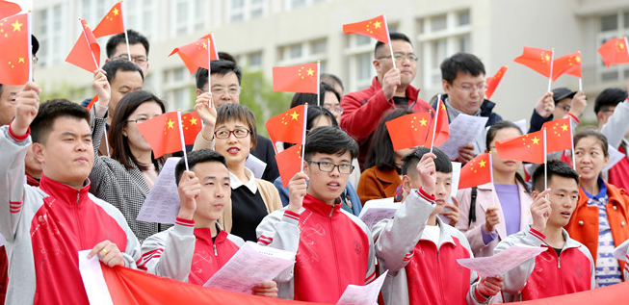
三、翻看批注，评价疑问

Slide 15
三、翻看批注，评价疑问
《黄河颂》《土地的誓言》可以把自己的感悟、理解、评价和疑问与教材上编者所做的批注进行对比，并注意揣摩细节和关键语句，体会不同作家、不同体裁的文本各自的语言特点。

Slide 16
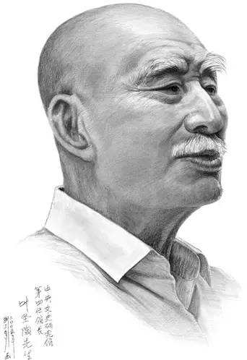
教材无非是个例子。
——叶圣陶

Slide 17
四、延伸拓展，开展活动

Slide 18
四、延伸拓展，开展活动
亦余心之所善兮，虽九死其犹未悔。——战国时期楚国 屈原
孰知不向边庭苦，纵死犹闻侠骨香。——唐 李白
楚虽三户能亡秦，岂有堂堂中国空无人！——宋 陆游
寄意寒星荃不察，我以我血荐轩辕。——鲁迅
江山如此多娇，引无数英雄竞折腰。——毛泽东
我是中国人民的儿子，我深情地爱着我的祖国和人民。
——邓小平
我将无我，不负人民。——习近平

Slide 19
四、延伸拓展，开展活动
家国天下
爱国人物故事会
爱国诗词朗诵会
爱国名言展示会
……
在这个不平凡的时期，把我们的、我们家人的、我们亲朋好友的、我们周围认识的、不认识的、网上的，所有流着黄河、长江血液的人们的爱国情感一起激发起来，一起投入这个火热的时代！

Slide 20
谢谢您的观看

